Slide 1
我的冒險故事
112598088 何柏憲
Notes:
大家好，接下來我會跟大家說一個有關於我的故事

Slide 2
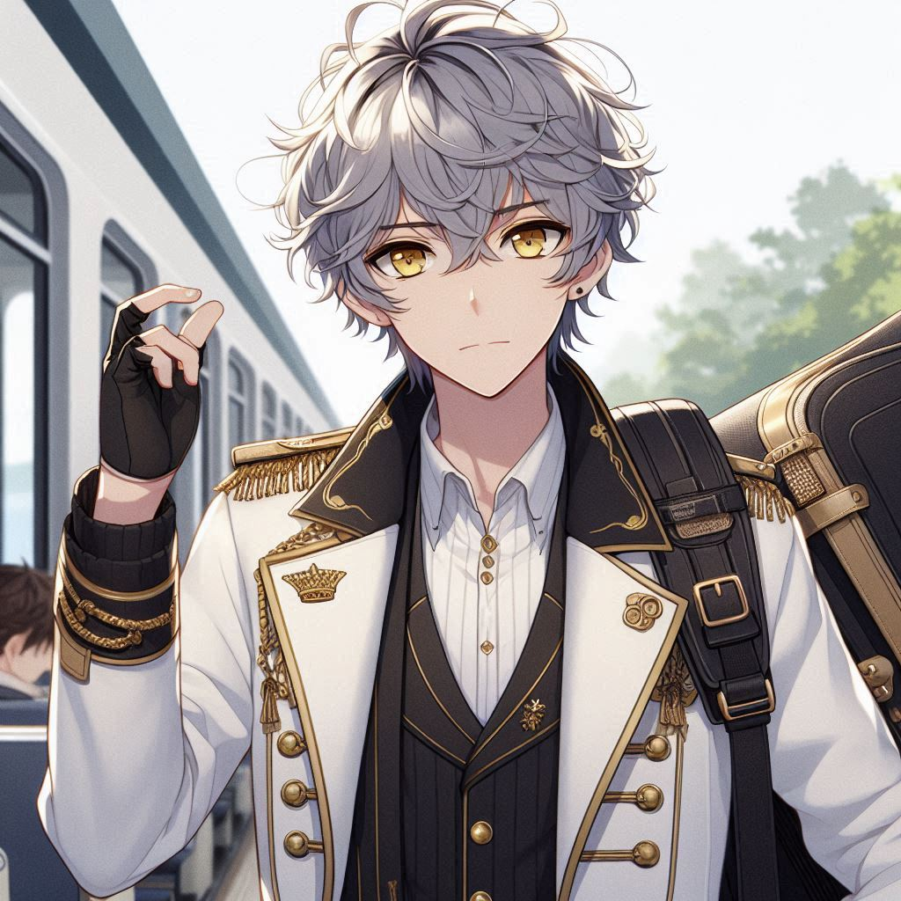
1.目標
Notes:
主角小拍，他是個銀髮羊毛捲髮型，黃色瞳孔身穿著一件白色金邊外套，內搭一件黑色高領長袖，他決定帶著他的吉他搭火車環島，稍微遠離一下學生及職業生涯，幫我根據這個段落生成可以代表內容的圖片(日本動漫風格)，讓我可以看圖說故事的方式演出這個故事

Slide 3
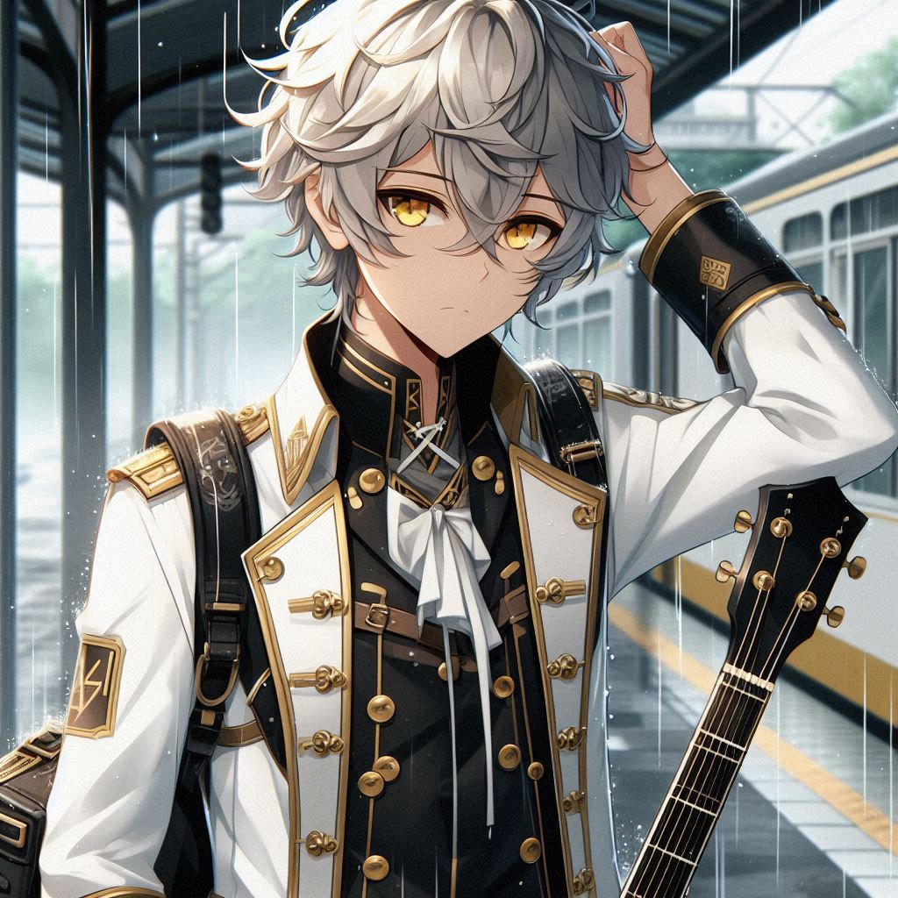
2.阻礙
Notes:
主角小拍，他是個銀髮羊毛捲髮型，黃色瞳孔身穿著一件白色金邊外套，內搭一件黑色高領長袖，帶著他的吉他到火車站外面，不過天空卻下起了大雨，讓他無法順心的表演，幫我根據這個段落生成可以代表內容的圖片(日本動漫風格)，讓我可以看圖說故事的方式演出這個故事

Slide 4
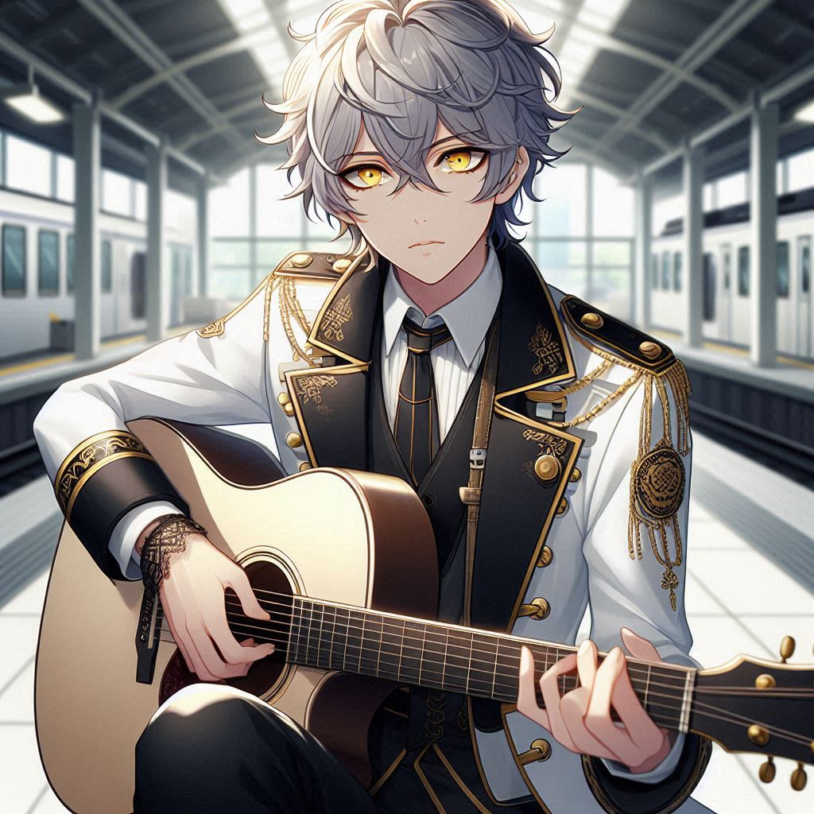
3.努力
Notes:
主角小拍，他是個銀髮羊毛捲髮型，黃色瞳孔身穿著一件白色金邊外套，內搭一件黑色高領長袖，在火車站內進行表演，幫我根據這個段落生成可以代表內容的全身圖片包含完整的吉他(日本動漫風格)，讓我可以看圖說故事的方式演出這個故事

Slide 5
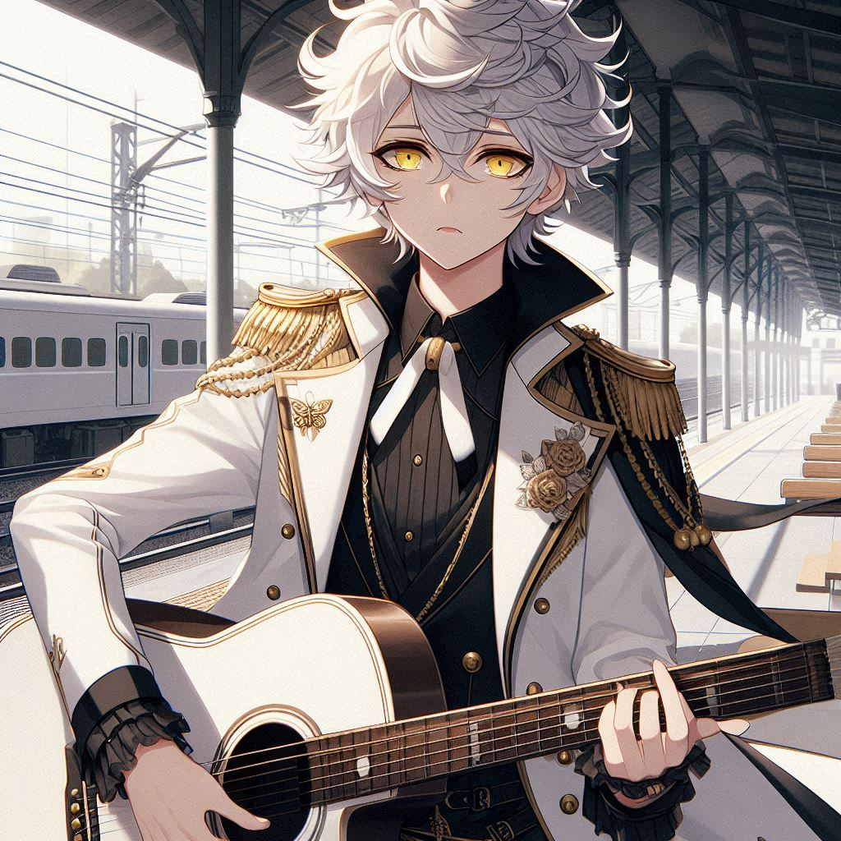
4.結果
Notes:
主角小拍，他是個銀髮羊毛捲髮型，黃色瞳孔身穿著一件白色金邊外套，內搭一件黑色高領長袖，在火車站內彈吉他，但沒什麼人在聽，讓他有點受傷，幫我根據這個段落生成可以代表內容的圖片(日本動漫風格)，讓我可以看圖說故事的方式演出這個故事

Slide 6
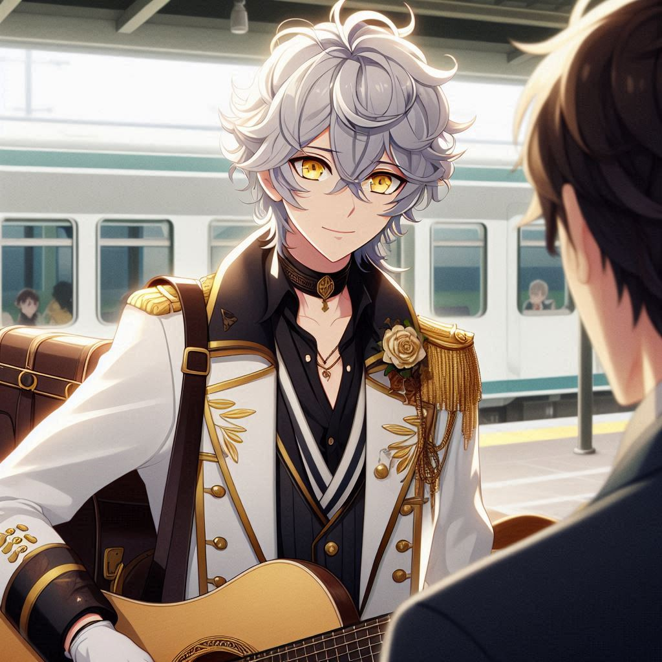
5. 意外
Notes:
主角小拍，他是個銀髮羊毛捲髮型，黃色瞳孔身穿著一件白色金邊外套，內搭一件黑色高領長袖，在火車站內彈吉他，突然有個站務員走過來，才發現是多年未見的好友，他們一起聊了許久。幫我根據這個段落生成可以代表內容的圖片(日本動漫風格)，讓我可以看圖說故事的方式演出這個故事

Slide 7
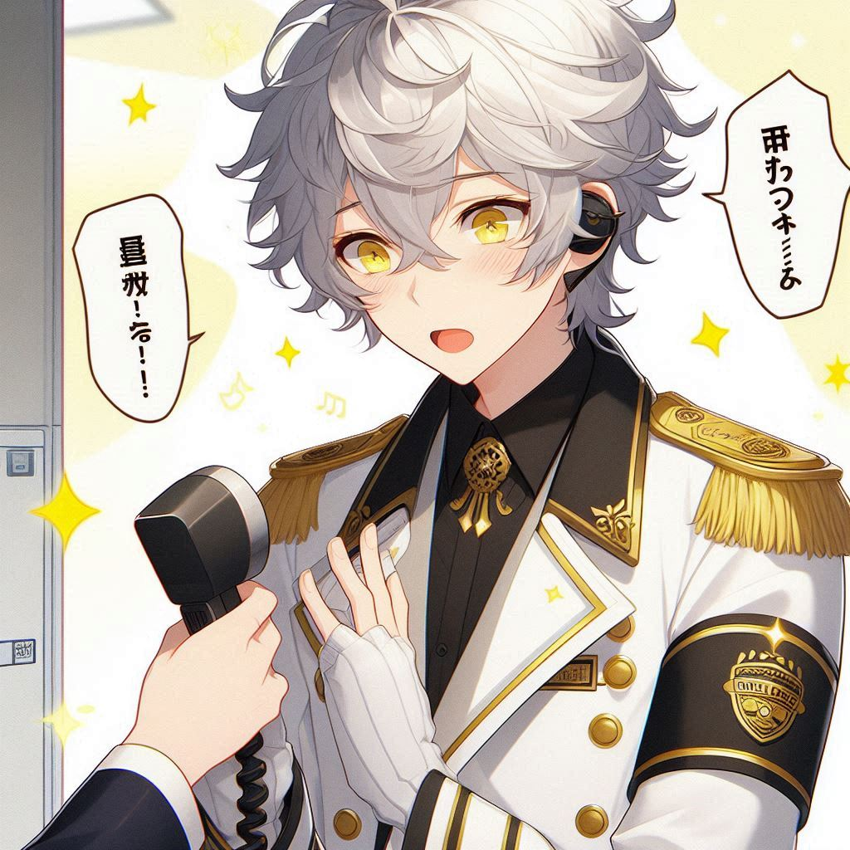
6. 轉彎
Notes:
主角小拍，他是個銀髮羊毛捲髮型，黃色瞳孔身穿著一件白色金邊外套，內搭一件黑色高領長袖，好友幫忙宣傳小拍的表演，小拍感到非常感動。幫我根據這個段落生成可以代表內容的圖片(日本動漫風格)，讓我可以看圖說故事的方式演出這個故事

Slide 8
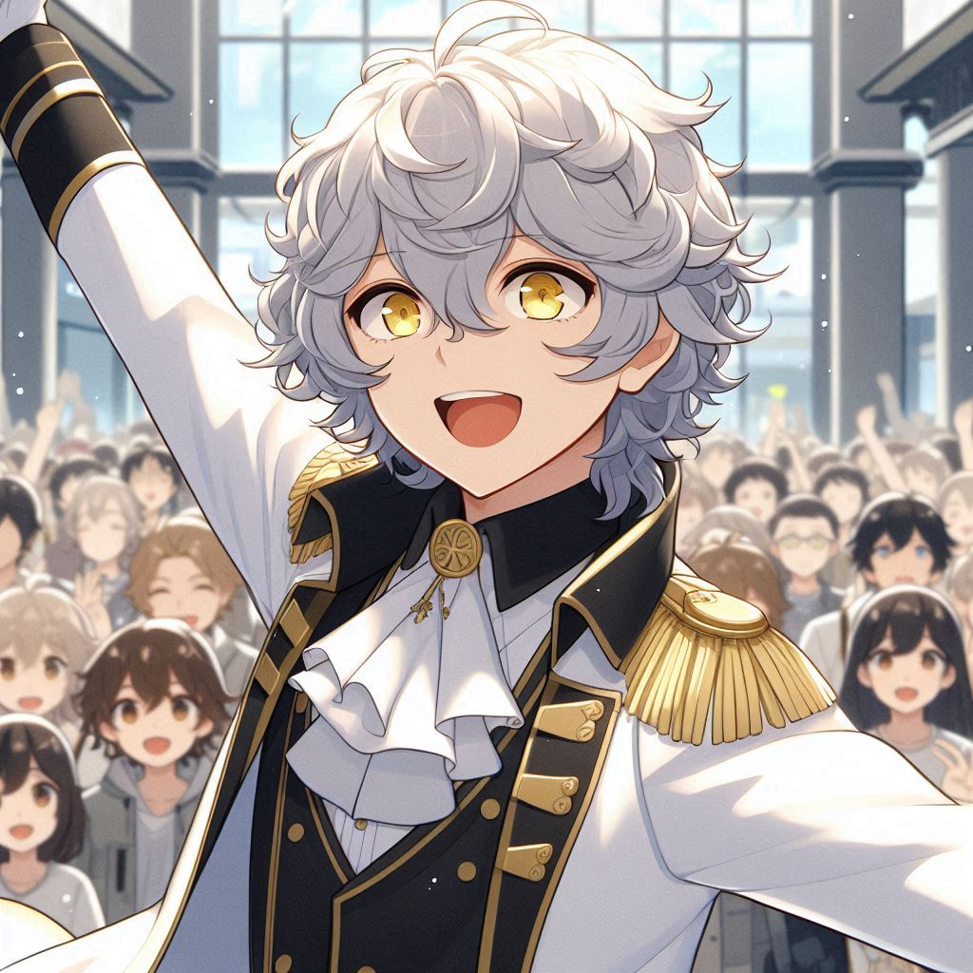
7. 結局
Notes:
小拍是個銀髮羊毛捲髮型，黃色瞳孔身穿黑色高領長袖，外面穿著一件白色夾克然後有金邊，小拍成功舉起了冠軍獎盃，幫我根據這個段落生成可以代表內容的圖片(日本動漫風格)，讓我可以看圖說故事的方式演出這個故事

